Slide 1
ÇATIŞMA VE ÇATIŞMA ÇÖZME

Slide 2
ÇATIŞMA NEDİR?
Çatışma;
Bireyin istediği iki şey birbiriyle çatıştığında ve birini seçmek istediğinde, ya da aynı sosyal ortamda yaşayan karşılıklı ilişkilere sahip kişiler arasında kaynakların sınırlı olması, değer, gereksinim ve çıkar durumlarının karşılıklı olarak uzlaşmaması neticesiyle kendini gösteren anlaşmazlık olarak tanımlanabilir.

Slide 3
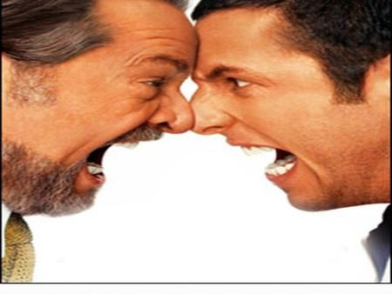
ÇATIŞMA ÇÖZME
Çatışma kavramı bazen rekabet, saldırganlık gibi kavramlarla ilişkilendirilir. Ancak çatışmaların hepsi rekabet ve saldırganlık içermez. Çatışmaların kaynağına inildiğinde çatışma nedenleri üç temel grupta toplanabilir.

Slide 4
ÇATIŞMA ÇÖZME

Slide 5
ÇATIŞMA ÇÖZME
Çatışmanın yaşanmadığı bir topluluk hayal etmek hemen hemen olanaksızdır. Şu halde sorun olumlu ve ya olumsuz olan çatışmanın kendisi değildir. Büyük, küçük, basit veya karmaşık olabilir;
SORUN ONUNLA NASIL BAŞA ÇIKTIĞIMIZDIR.

Slide 6
ÇATIŞMA ÇÖZME

Slide 7
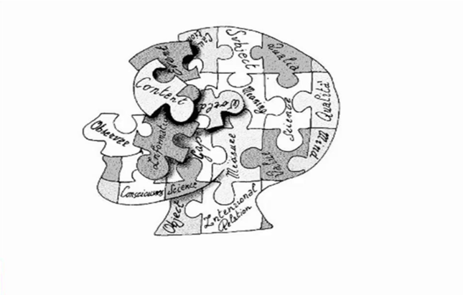
ÇATIŞMA ÇÖZME
Çatışmaya yol açan veya çatışmayı işaret eden belirtileri tanımak önemlidir. Basitten karmaşığa doğru çatışmanın ipuçları şöyle sıralanabilir.
Rahatsızlık: çatışma yaşayan kişi tam olarak ne olduğunu bilemez. Ancak sezgisel bir biçimde tedirginlik yaşar.

Slide 8
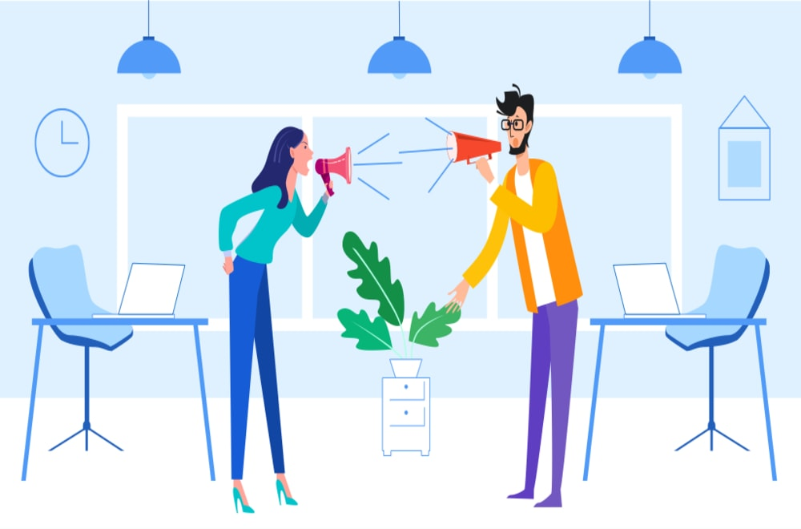
ÇATIŞMA ÇÖZME
Tekrarlanan rastlantılar: bireyin eşinin veya arkadaşının istediği bir şeyi almayı unutması, söz verdiği halde telefon edememesi veya kısa bir süre sonra bunun tekrarı olayı çatışmaya dönüştürebilir.

Slide 9
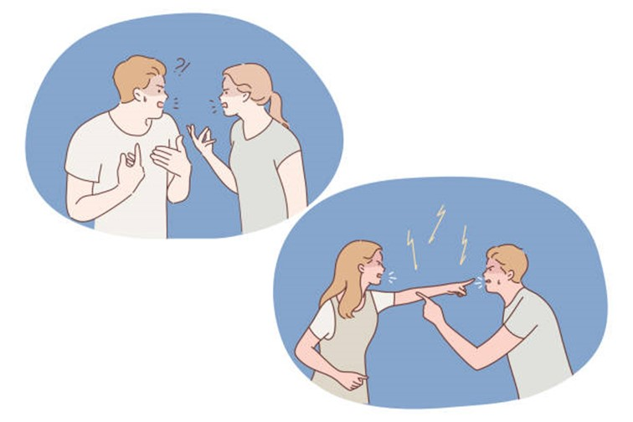
ÇATIŞMA ÇÖZME
Yanlış Anlama: Yetersiz iletişim sonucu durum hakkında yanlış varsayımlar yapılmaya başlanır.
Gerilim: bireyin diğerini algılaması değişir. İlişki zayıflar, sabit fikirler, olumsuz tutumlar ortaya çıkar. Örneğin; kocası eşine «Saçların uzamış.» der eşi ise «Beğenmedin mi?» diye tepki verir.

Slide 10
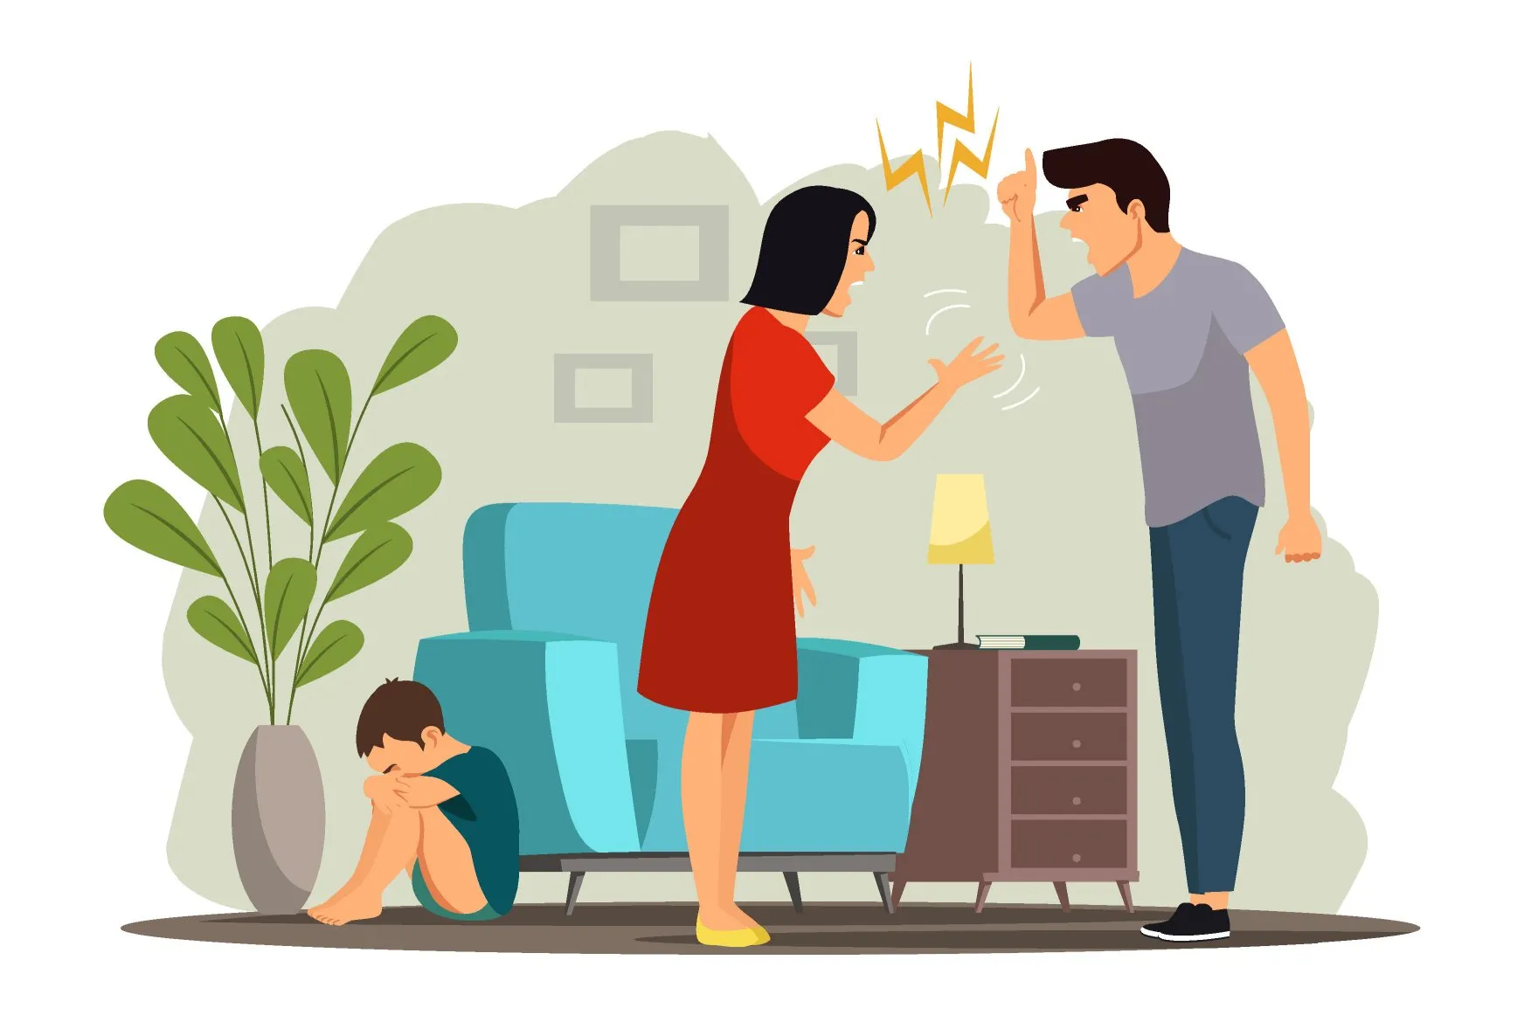
ÇATIŞMA ÇÖZME
Kriz: şiddet krizin en kesin belirtisidir. Şiddeti bir tartışma, bağırma, itme, kişiye ya da eşyaya zarar verme gibi saldırgan davranışlara dek uzanabilen olumsuz durumlara yol açar.

Slide 11
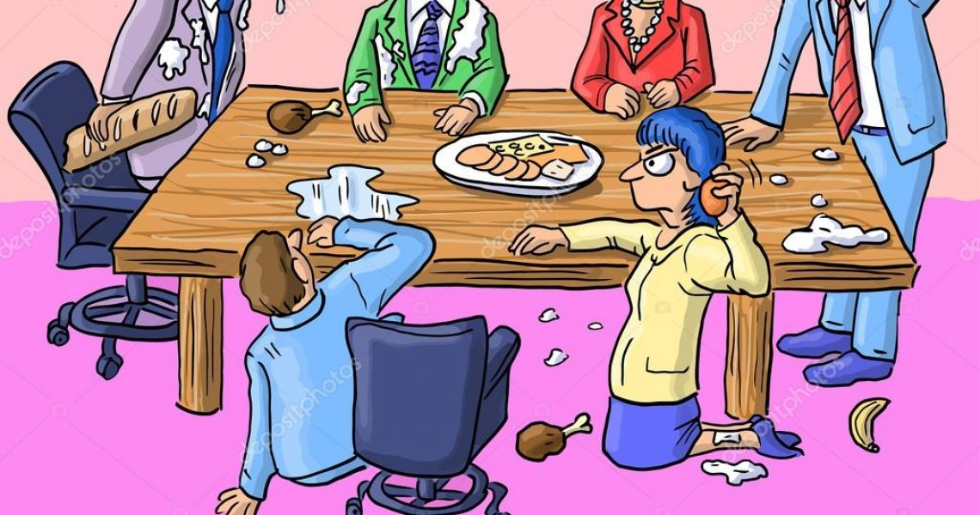
ÇATIŞMA ÇÖZME
Çatışma çıktığında, ancak çözülmediğinde ya da kötü bir biçimde çözülmeye çalışıldığında ortaya şunlar çıkacaktır: «Kaygı, stres, erteleme, geri çekilme, çaresizlik, taşkınlık, yadsıma, öfke, kin, nefret, ayrılma, kutuplaşma, abartma, yalnızlık, üreticiliğin azalması, bastırılmış öfke, kırgınlık, yorgunluk, halsizlik, mide, deri, kalp hastalıkları, yüksek tansiyon ve kırılmış tabaklar.

Slide 12
Çatışma
Durumlarıyla Başa Çıkmada Kullanılan Yollar
Geri Çekilme
Zorlama
Alttan alma
Uzlaşma
Yüzleşme

Slide 13
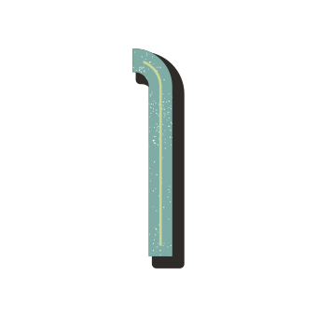
Tarafların ikisinin de
kaybettiği, dolayısıyla ikisinin de mutsuz hissettiği (kaybet-kaybet)
Taraflardan birinin kazanıp,
diğerinin kaybettiği kaybedenin mutsuz olduğu (kazan-kaybet)
Tarafların ikisinin de kazandığı
dolayısıyla mutlu hissettiği
(kazan-kazan)
ÇATIŞMA SONUCUNDA
3 DURUM OLUŞMAKTADIR

Slide 14
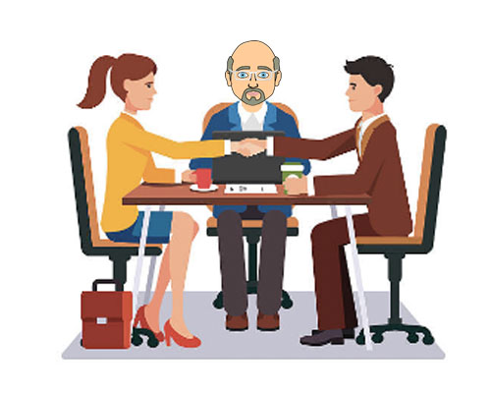
Çocukların sorumluluk duygusu gelişmiş, kendine güvenen, özgür düşüncelerini ifade edebilen, hakkını savunabilen, kendine ve çevresine duyarlı ve saygılı, sorunlarla başa çıkmada çözüm odaklı bireyler olabilmelerine, çatışma çözme becerileri destek olacaktır.

Slide 15
Çocuklara özellikle işbirliğine yönelik çatışma çözme yönteminin ve bu yöntemin gerektirdiği becerilerin öğretilmesi gerekmektedir. Çatışma çözme becerisi çocuğun duygusal zeka gelişimi içinde önemli bir yer kaplamaktadır.
Çatışmayı çözümleme sürecinde aşamalar çeşitli kaynaklarda farklı biçimlerde sıralanmakla birlikte genel olarak aşağıda belirlenen eylem basamakları önerilebilir

Slide 16
ÇATIŞMA ÇÖZME EYLEM BASAMAKLARI
1. Kızgınlığı kontrol altına almak
2. Karşı tarafa yaklaşmadan önce bir kez daha düşünmek
3. Olumlu bir hava oluşturmak
4. Temel bazı kurallara dikkat etmek
5. Sorunu tartışarak tanımlamak
6. Olası çözümler için beyin fırtınası yapmak
7. Olası çözümleri değerlendirmek ve uygun çözümleri belirlemek
8. Çözümlerin işlerliğini izlemek

Slide 17
Çatışma çözme stratejileri

Slide 18
KÖPEK BALIĞI TAKTİĞİ ( Güç Kullanma, Rekabete Girme)
Bu taktiği kullananlar için kendi amaçları çok önemli, ilişkileri ise önemsizdir. Bu nedenle kendi çözüm önerilerini kabul etmesi için çatıştığı kişiyi zorlar ve karşısındaki kişi üzerinde güç kullanmayı dener.
* Kesinlikle haklı olduğunuzu bildiğinizde,
* Kısa süre içerisinde karar vermeniz gerektiğinde,
* Muhaliflerini ezen bir kişi ile karşılaştığınızda köpek balığı taktiğini kullanmak uygun olabilir.

Slide 19
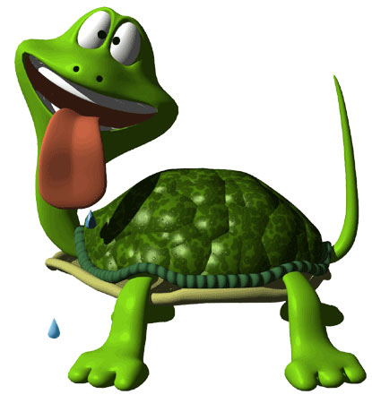
KAPLUMBAĞA TAKTİĞİ (Kaçınma)
Bu taktiği kullananlar çatışmadan kaçınmak için geri çekilirler. Çatışma yaratan sorunlardan ve kişilerden uzak dururlar.
* Elde edilecek ödüller çok yüksek değilse ve kaybedeceğiniz bir şey yoksa yani bu sizin için sadece bir deneyim olacaksa,
* Çatışmayı ele alacak zamanınız yoksa,
* Ortam ve zaman uygun değilse,
* Daha önemli sorunların baskısını hissediyorsanız,
* Çok öfkeli bir kişiyle karşı karşıya iseniz,
* Tam olarak hazır değilseniz, bilgi edinmeye ve düşünmeye ihtiyaç duyuyorsanız,
* Duygusal olarak çok fazla yüklüyseniz,
* Çevrenizdeki diğer kişiler çatışmayı daha başarılı bir biçimde çözebileceklerse kaplumbağa taktiğini kullanmak uygun olabilir.

Slide 20
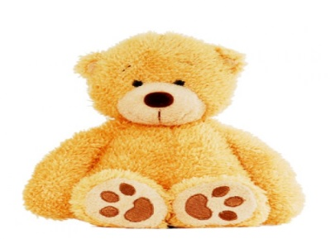
AYICIK TAKTİĞİ (Uyma)
Bu taktiği kullananlar için ilişkiler çok önemli, amaç pek önemli değildir. İlişkilerin bozulmaması için çatışmayı yatıştırmaya çalışırlar.
* Sorun sizin için çok önemli değil, ama diğer kişi için çok önemliyse,
* Üzüleceğinizi ya da çok yıpranacağınızı hissettiğinizde,
* Kazanamayacağınızı bildiğiniz bir konuda sürekli bir rekabet halinde olmak sizin için zararlı olacaksa,
* Mevcut uyumu korumak çok önemliyse ve ‘şimdi zamanı değil.’ diyorsanız ayıcık taktiğini kullanmak uygun olabilir.

Slide 21
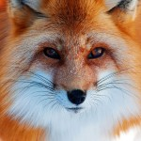
TİLKİ TAKTİĞİ (Uzlaşma)
Orta derecede girişimcilik ve işbirliği içeren bu stratejiyi kullanan bir kişinin amacı, her iki tarafı da kısmen tatmin eden, karşılıklı olarak kabul edilebilir, uygun bazı çözümler bulmaktır.
* Amaçlar orta derecede önemliyse,
* Eşit statüdeki kişiler çatışmaya taraf olmuşlarsa,
* Karmaşık bir sorun için geçici bir çözüme ulaşmak gerekiyorsa,
* Önemli bir sorun için uygun çözümlerin ve rekabet ya da işbirliği stratejilerinin sonuç vermediği durumlarda tilki taktiğini kullanmak uygun olabilir.

Slide 22
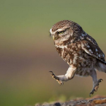
BAYKUŞ ( İşbirliği Yapma)
Bu taktiği kullananlar hem amaçlarına hem de ilişkilerine çok önem verirler. Çatışmaları çözülmesi gereken sorunlar olarak görürler, hem kendilerinin hem diğer kişinin amaçlarına ulaşabileceği bir çözüm ararlar.
* Başkasının yaşamı söz konusu olduğunda,
* Bütün sorumluluğu siz üstlenmek istemediğinizde,
* Arada büyük bir güven duygusu varsa,
* Karşınızdaki kişiyi kaybetmek yerine kazanmak istiyorsanız baykuş taktiğini kullanmak uygun olabilir.

Slide 23
Ebeveyn- Çocuk Çatışmalarının Nedenleri
Çocuk- ebeveyn çatışmaları, çocukların ebeveynlerine karşı sergilediği davranışlar veya ebeveynlerin çocukları ile iletişime geçerken tercih ettiği yöntemler sebebiyle ortaya çıkabilir.
Çocuğun ebeveynlerin koyduğu kurallara uymak istememesi
Ebeveynler ve çocuk arasında iletişim sorunlarının olması (Örneğin; her iki tarafında sürekli “sen” dili ile konuşması ve iletişime geçerken genel olarak suçlayıcı ifadeler kullanması)

Slide 24
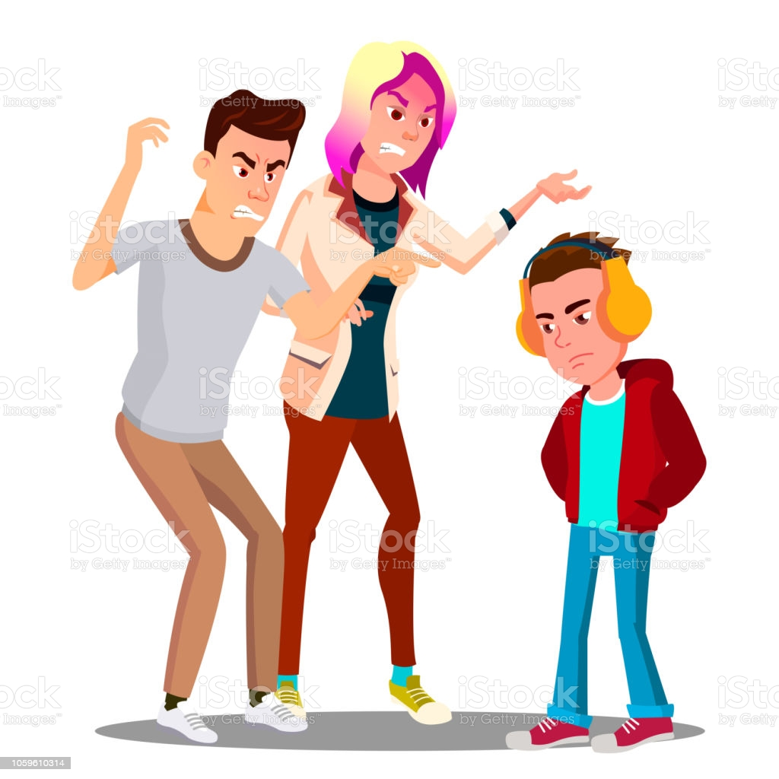
Ebeveyn-Çocuk Çatışmalarının Nedenleri
Ebeveynlerin çocuklarından beklentilerinin yüksek olması
Ailede birden fazla çocuk var ise çocuklar arasında dengenin kurulamaması, çocukların birbirlerini kıskanmaları
Teknolojik aletlerle çok fazla zaman geçirmek istemesi

Slide 25
Çocuk-Ebeveyn Çatışmalarının Çözümünde Neler Yapılmalı

Slide 26
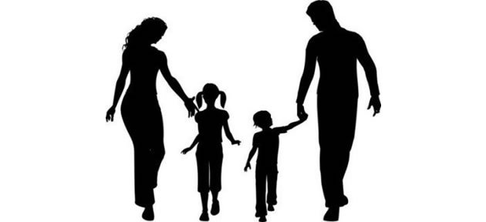
1. Ebeveynlerin çatışmaya sebep olan sorunu çocuklarından dinlemeleri ve anlamaya çalışmaları sorunun çözümü için ilk adımdır.

Slide 27
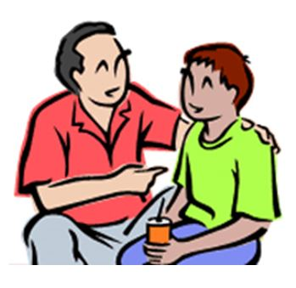
2. Ebeveynler çocuklarıyla iletişime geçerken suçlamak, bağırmak, cezalandırmak yerine sakin bir dille konuşmalı ve kendilerinin ne düşündüğünü, ortaya çıkan bu sorunun onlara ne hissettirdiğini güzel bir dille anlatmalıdır.

Slide 28
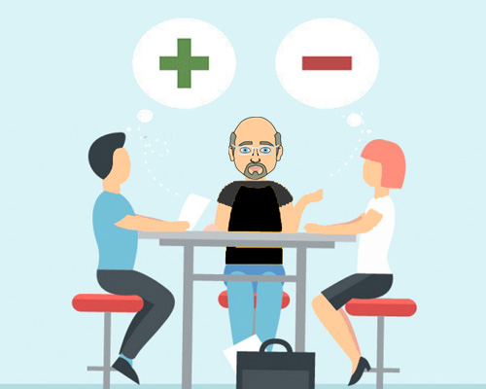
3. Çatışmaya sebep olan sorunun çözüm sürecine çocuğu dahil etmek ve çatışma anında arabulucu davranış biçimini tercih etmek çocuk ve ebeveynlerin iyi ilişkiler geliştirebilmesi için önemlidir.

Slide 29
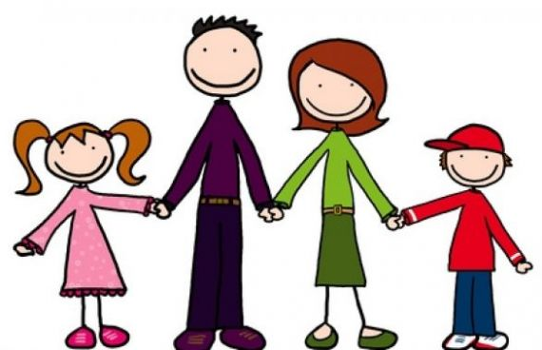
4. Ebeveynler çocuklarıyla çatışmayı tercih etmek yerine öncelikle empati yapmalıdır.
5. Çözüm konusunda çocuğa seçenekler sunmak çocukların çözüm sürecine daha fazla ilgi göstermesine ve sunulan seçenekleri kabul etmeye daha istekli olmasını sağlayacaktır.

